Slide 1
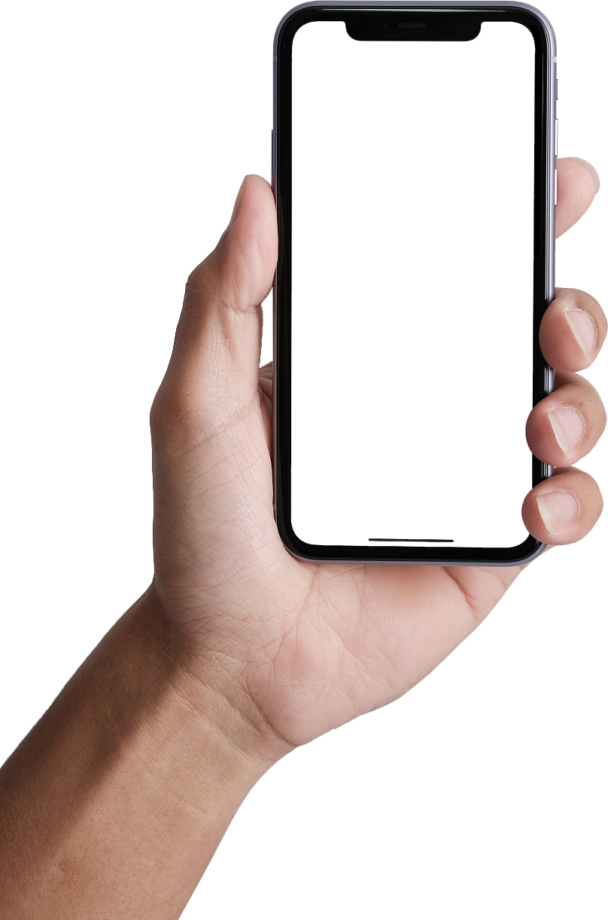

SHOPEE
Shopee电商平台实训课程
任务九
Shopee平台店铺装修指南

Slide 2
教学目标
知识目标
素养目标
Knowledge goals
Literacy goals
1.树立审美、营销意识，能够在平台规定的范围内设置店铺装修。
1.了解店铺装修的设置流程。
技能目标
skill goals
1.能够在shopee平台上设置店铺装修，并且符合规范。

Slide 3

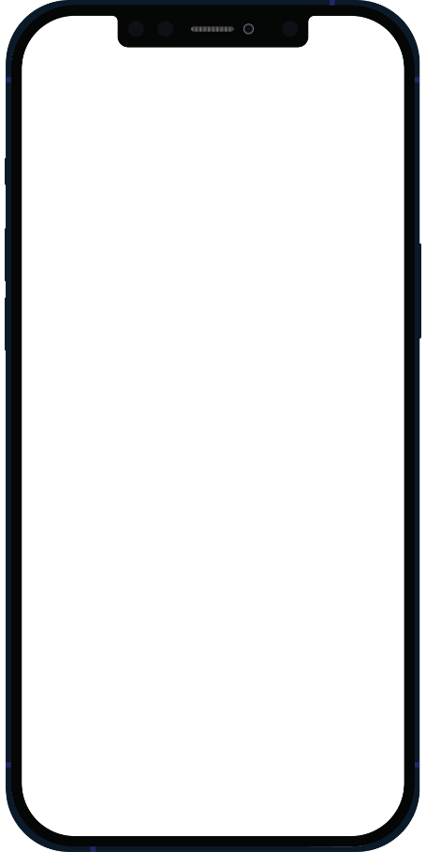
任务导入
本次任务预计时间
40min
作为A职业技术学院的一名学生，你被委派负责帮助一位时尚女装店的老板完成在Shopee平台店铺装修的设置。这个过程需要你根据店铺特色和目标顾客群的需求，选择合适的组件和设计风格。
确保整体风格一致，店铺品牌与店铺装修相互呼应，吸引目标顾客群体。

Slide 4
任务描述
本次任务预计时间
40min
目标受众：年轻、时尚爱好者、寻求优质女装的顾客。
品牌形象：优雅、时尚、个性化，注重设计细节和品质
信息传达：传达品牌的风格和个性。用精美的图片和简洁的文字传达店铺核心信息，如新品上市、特别促销等。
吸引力：选择多样化、精致的女装款式，强调品质和独特设计，吸引目标顾客的目光并展示产品特色。

Slide 5
任务属性
岗位属性
·本任务可以培养跨境电商运营专员岗位的跨境电子商务平台使用能力。
·本任务可以培养跨境视觉设计专员岗位的跨境店铺视觉设计和内容制作能力。
1
Job attributes
课程属性
·本任务适用于《跨境电子商务（730702）》
专业—《视觉设计》《跨境店铺运维》课程。
2
Course attributes
TikTok
赛项属性
·本任务有助于《全国职业院校技能大赛-GZ104跨境电子商务赛项》
模块一：跨境电子商务数据化选品与发布--任务 2 ：跨境电子商务视觉营销设计。
3
Event attributes
任务属性
职业考试
·本任务有助于《电子商务师五级》职业考试的学习。
4
Vocational Examination
Task
Properties
实训任务
·本任务属于实训任务，学习结束后将进行实操训练。
5
Simulation Tasks

Slide 6
SHOPEE
任务实施
01
02
店铺
装修
使用
方法
Shop Decoration
How to use

Slide 7


01
店铺装修工具
Shop Decoration

Slide 8
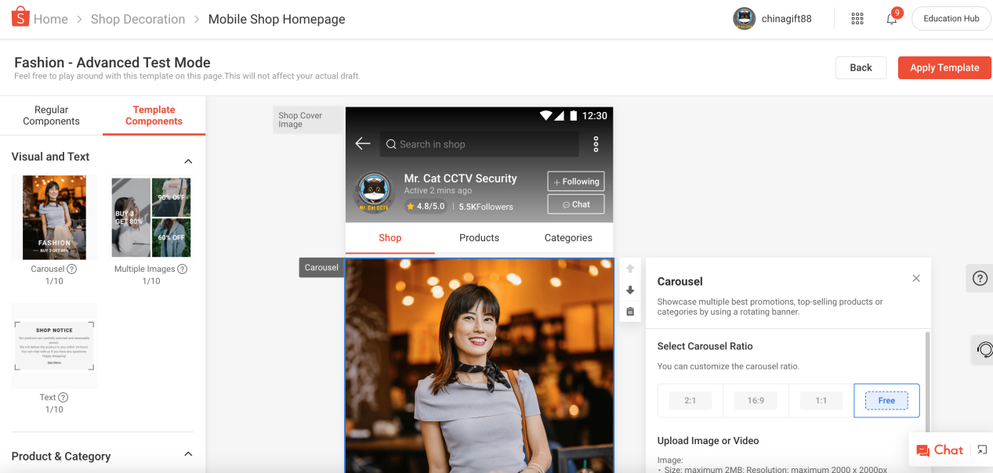
步骤一 店铺装修
1【什么是店铺装修工具】
店铺装修是卖家中心的一款工具，可使用各种装饰组件自定义店铺主页，以便创建一个有吸引力的店面，清晰有效地展示产品。
卖家可以使用这些组件向购物者突出显示某些产品或促销活动，以引起他们进一步查看这些产品或促销活动。

Slide 9
02
使用方法
How to use

Slide 10
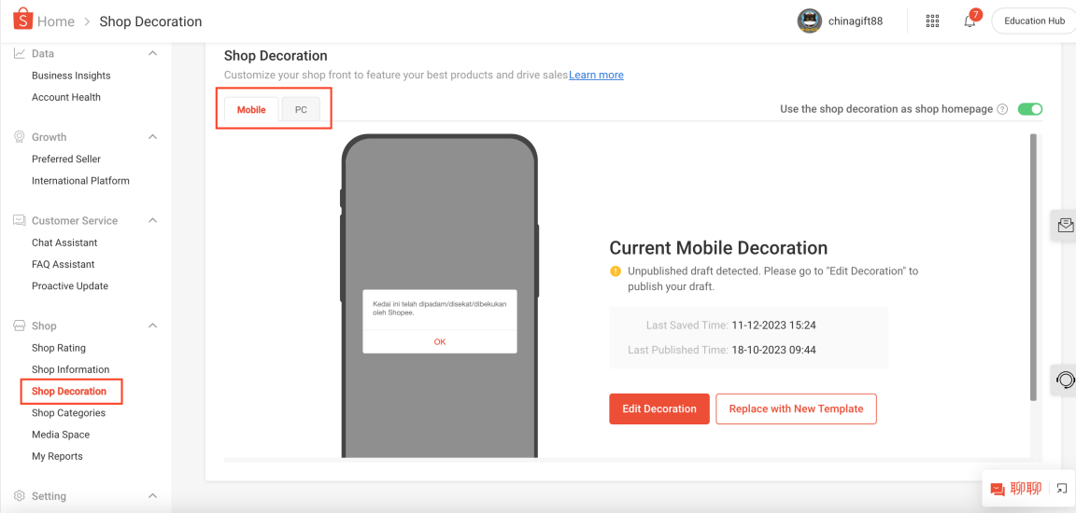
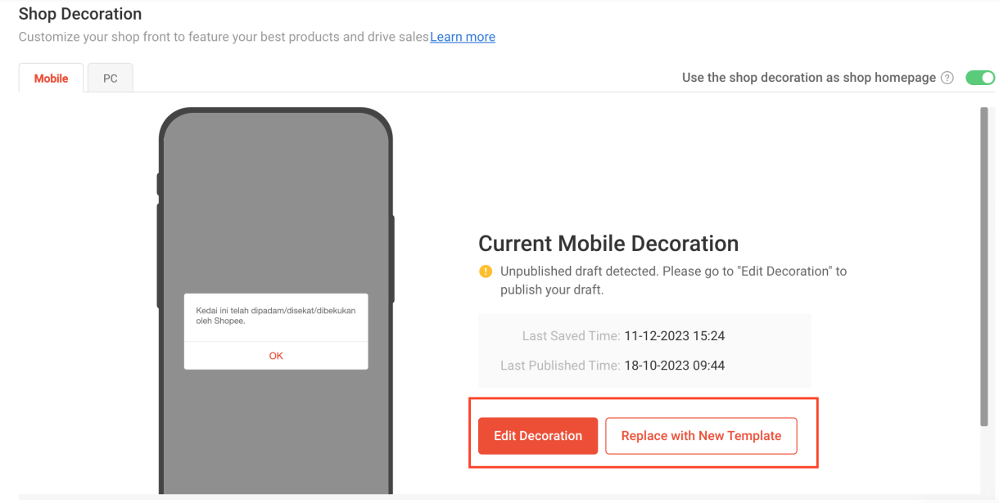
步骤二 使用方法
1【店铺装修页面（Shop Decoration）】
通过卖家中心侧边栏菜单进入【店铺装修页面（Shop Decoration）】，选择移动设备端或者PC端进行编辑。
可选择编辑继续编辑之前保存的【店铺装修（Edit Decoration）】或者【新建一个模板（Replace with New Template）】进行店铺装修。

Slide 11
步骤二 使用方法
1【店铺装修页面（Shop Decoration）】
可选择采用【Shopee官方平台的模板库（Create with One-click Decoration）】或者【自定义空白页面装饰（Create from Blank Page）】进行新建。
【小提示】
使用店铺装修的好处：
为商店主页带来高流量并提高销售额。
在商店主页上展示促销和畅销商品，以增加您产品的曝光度。
从竞争对手中脱颖而出。
自定义商店主页并创建适合您品牌的独特布局以吸引买家。
获得更多的每位用户点击次数和更高的转化率

Slide 12
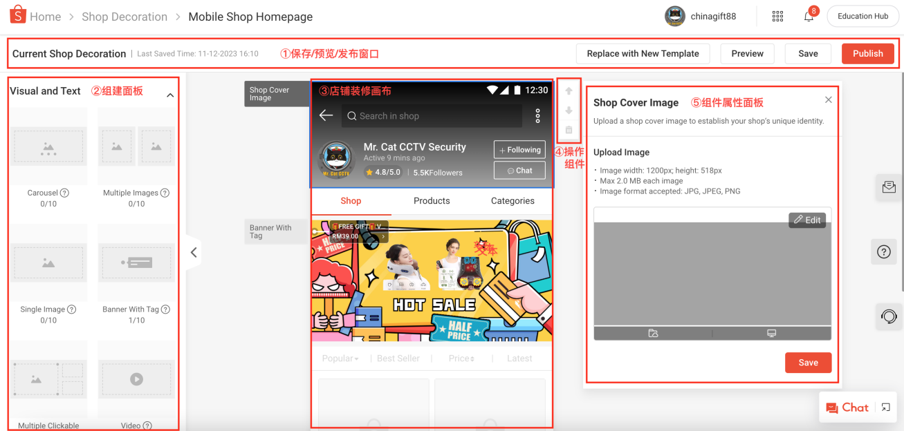
步骤二 使用方法
2【各个窗口的功能】
进入店铺装修操作页面，我们需要了解商店装饰各个窗口的功能。
①状态栏②组件面板③画布④操作栏⑤组件属性面板

Slide 13
步骤二 使用方法
2【各个窗口的功能】
①状态栏
可对页面进行保存（Save）/预览（Preview）/发布（Publish）及重新选择新模板（Replace with New Template）等功能的操作。完成编辑后，预览商店装饰以查看其外观。卖家可以将更改保存为草稿以供将来编辑，或发布以将新商店装饰显示到商店主页。（商店主页将在15分钟内更新）
②组件面板
在常规组件和模板组件之间切换，并向画布添加装饰组件。
【小提示】
常规组件选项卡包含可以使用的装饰组件的完整列表。
模板组件选项卡仅包含当前用于商店主页的默认模板所使用的装饰组件。

Slide 14
步骤二 使用方法
2【各个窗口的功能】
③画布
查看装饰组件将如何显示在商店主页上。在这里，卖家可以根据需要编辑和重新排列组件。
④操作栏
可使用此功能重新排列和删除组件。
⑤组件属性面板
了解有关每个组件的更多信息，并通过添加图像、产品等对其进行自定义。

Slide 15
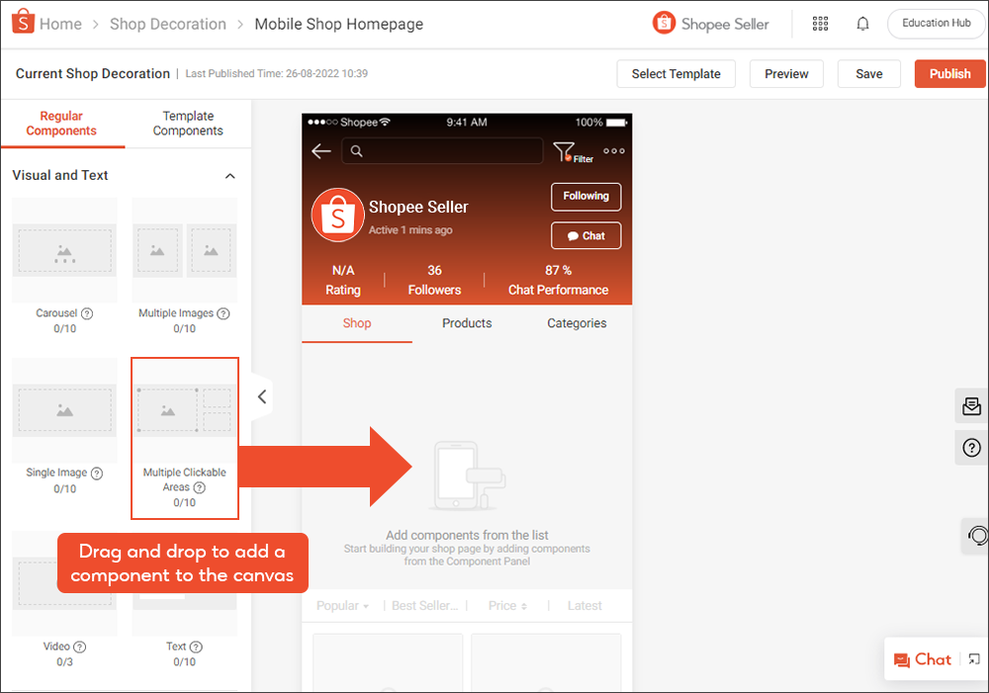
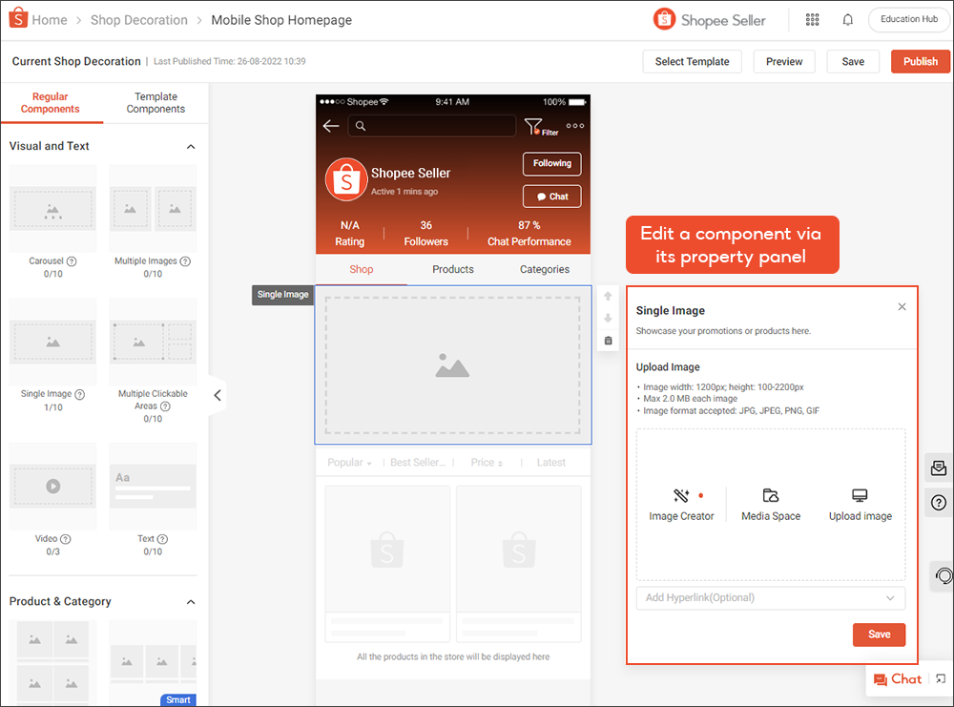
步骤二 使用方法
3【店铺装修三步骤】
①添加新组件
从组件面板中选择任何组件以将其添加到画布中。
②编辑组件
从画布中选择一个组件以展开其属性面板。
相应地编辑组件并保存更改。
注意，遵循图像尺寸和格式的限制以确保成功上传。

Slide 16
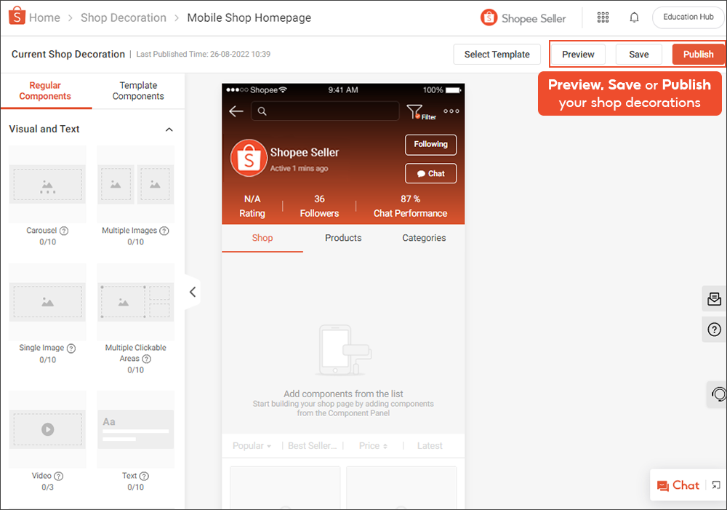
步骤二 使用方法
3【店铺装修三步骤】
③完成店铺装修
完成编辑后，预览商店装饰以查看其外观。然后，卖家可以将更改保存为草稿以供将来编辑，或发布以将新商店装饰显示到商店主页。
【小提示】
如果无法保存更改，请检查：
装饰组件的所有必要细节均已填写。
所有详细信息（例如优惠券和促销活动）均有效且最新。

Slide 17
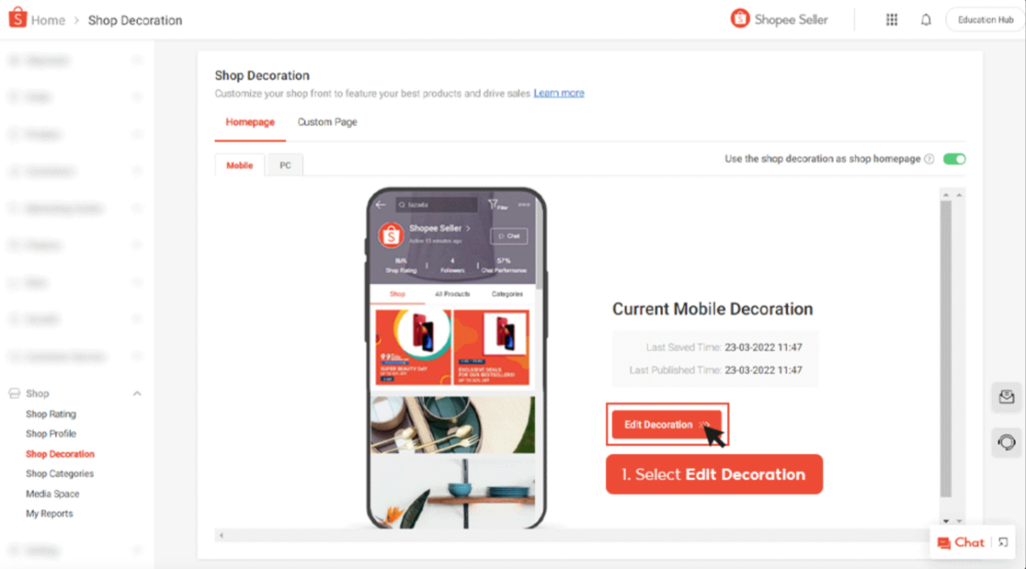
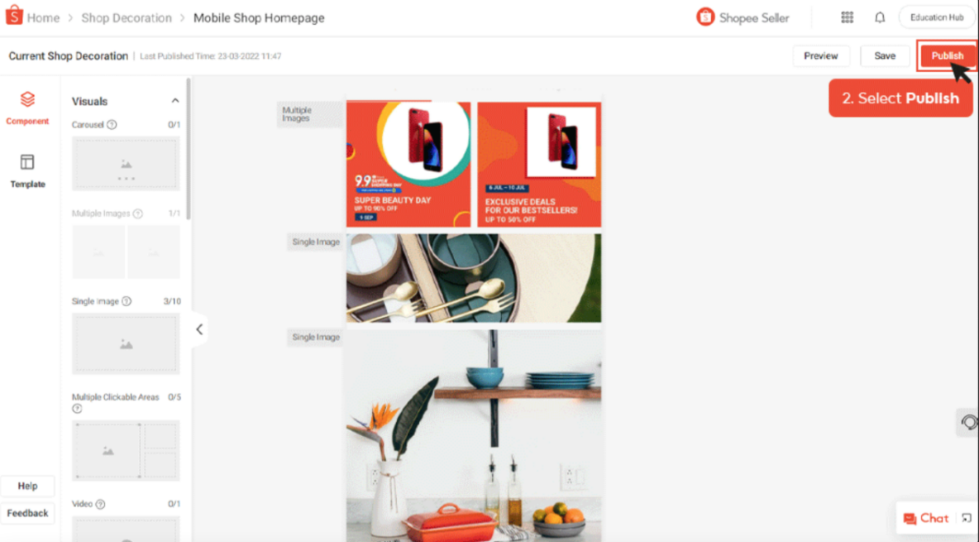
步骤二 使用方法
4【应用到电脑商店主页】
发布移动装饰（Mobile Decoration）后，卖家可以轻松地将相同的装饰应用到电脑商店主页（PC端）。
①在店铺装修页面的移动选项卡下，选择编辑装修。
②如果需要，编辑移动草稿。否则，继续预览并发布它。

Slide 18
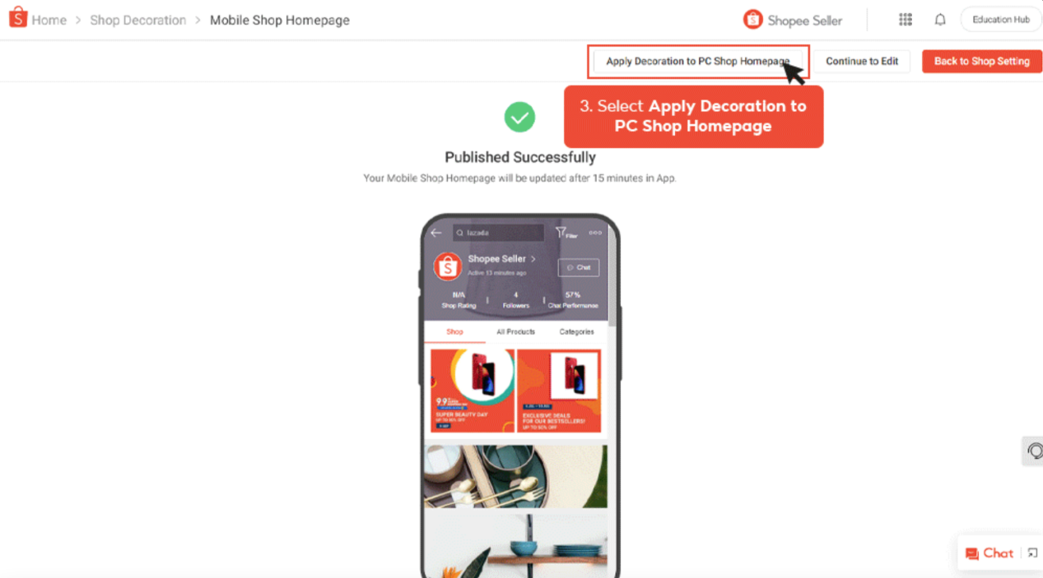
步骤二 使用方法
4【应用到电脑商店主页】
③选择“将装饰应用到电脑商店主页” ，能够预览移动装饰应用到电脑商店主页后的外观。

Slide 19
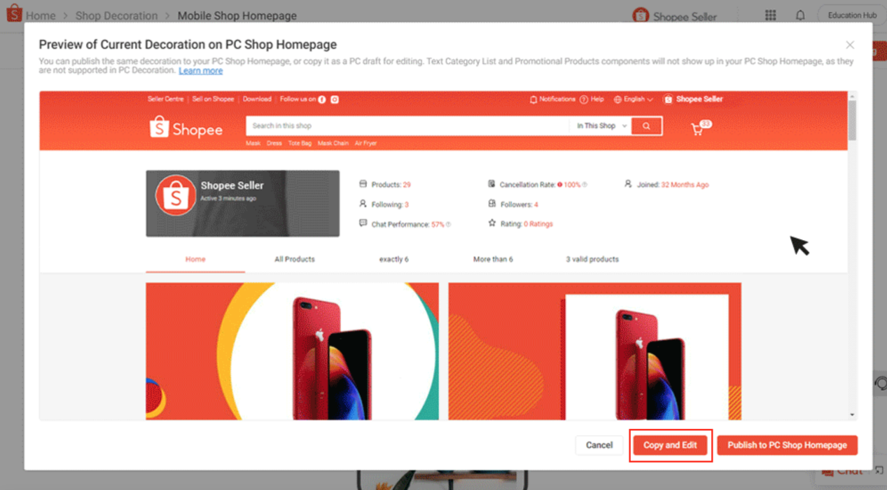
步骤二 使用方法
4【应用到电脑商店主页】
接下来，卖家将有两个选择：
①复制编辑：将手机装修稿复制到电脑首页装修中进行进一步编辑，然后正式发布。将移动装饰草稿复制到 PC 首页装饰之前，系统会要求确认。这将取代现有的 PC 装饰草稿（如果有）。

Slide 20

步骤二 使用方法
4【应用到电脑商店主页】
②发布到PC商店主页：将手机装饰草稿直接发布并应用到PC商店主页。（现有的 PC 装饰草稿将被此移动装饰草稿取代）
【小提示】
如果移动端装饰草稿仅包含不适用于PC主页装饰的组件，将无法将其复制并发布到PC商店主页。
以下组件不适用于PC主页装饰：文本类别列表、促销产品。

Slide 21
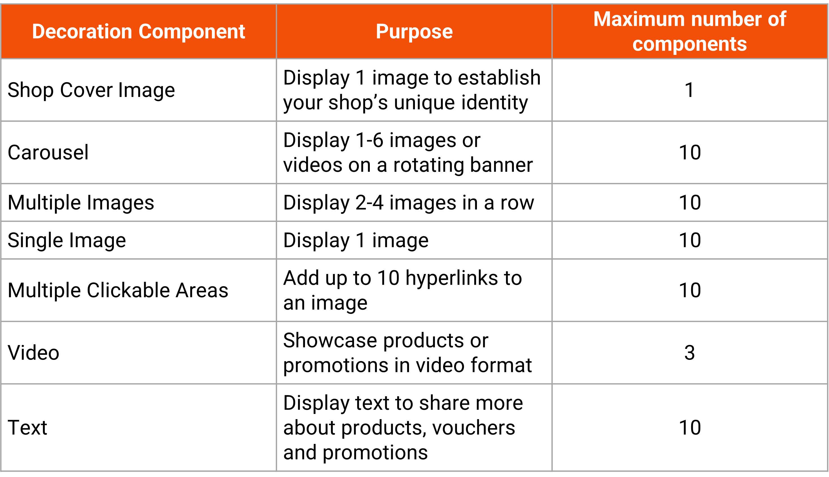
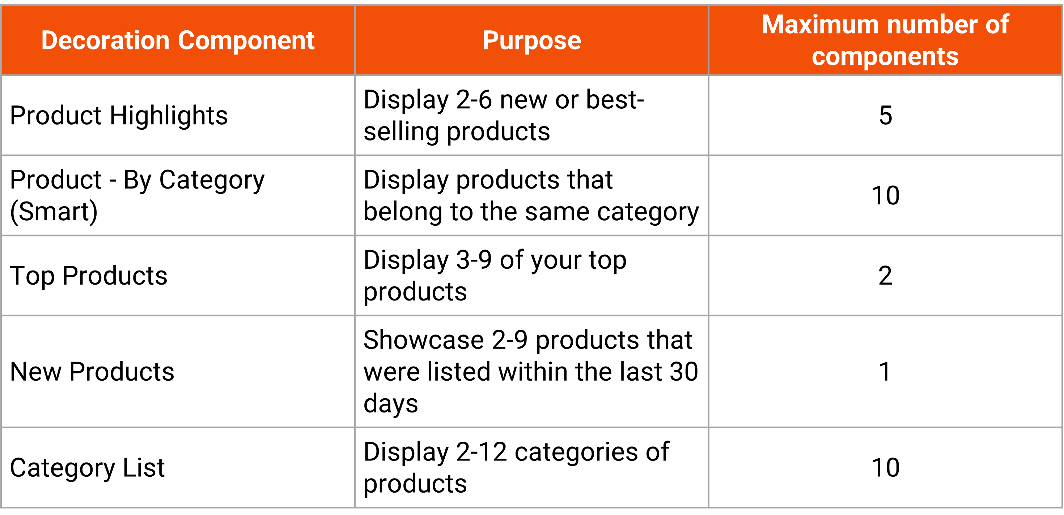
步骤二 使用方法
5【多装饰组件】
以下是三种组件类型：
①视觉形象及文字类型（Visual and Text）
②产品及类别类型（Product & Category）

Slide 22
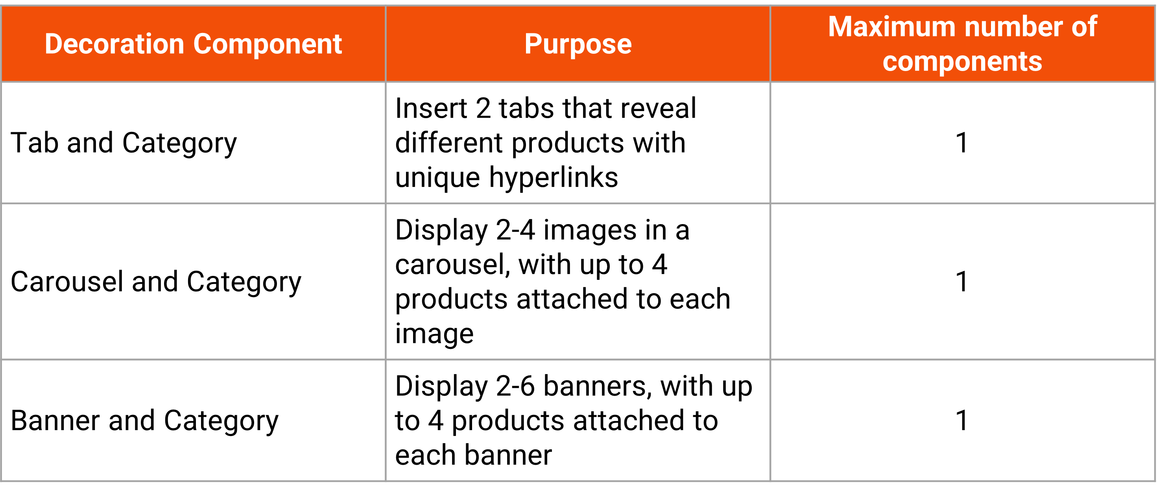
步骤二 使用方法
5【多装饰组件】
③推广类型（Promotion）
【小提示】
智能组件根据个人购物行为自动选择不同的内容向其显示。

Slide 23
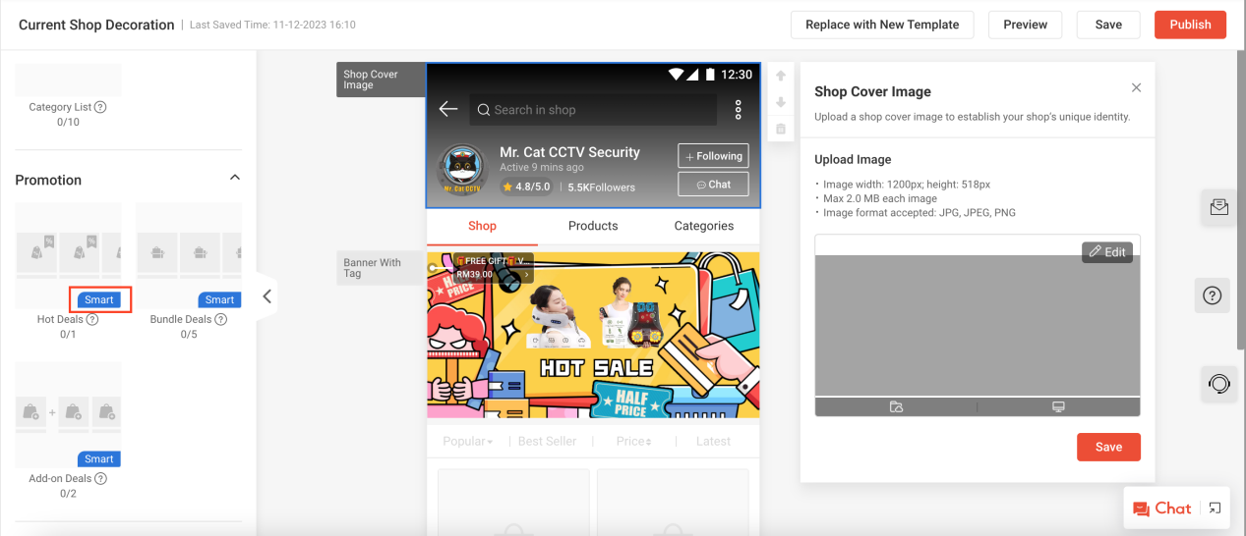
步骤二 使用方法
6【智能装饰组件（Smart）】
智能装饰组件根据每个购物者的购物行为自动向他们显示个性化内容。这是一种更有针对性的促进销售的方法，因为它向购物者展示了他们更有可能感兴趣的产品。
在组件面板中，智能装饰组件带有蓝色智能标签。

Slide 24
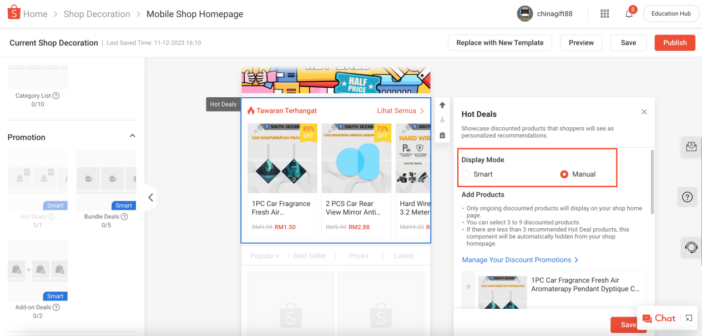
步骤二 使用方法
6【智能装饰组件（Smart）】
有些智能装饰组件同时具有智能模式和手动模式。选择智能模式可以让系统自动向购物者显示个性化推荐，而手动模式可以编辑组件并选择要显示的内容。

Slide 25
任务实训
请同学们在shopee模拟平台上完成店铺装修设置，以下是任务要求：
1.店铺封面设置：
目标： 设计一张代表店铺特色的图片作为店铺封面。
建议： 优先选择高清晰度、富有特色的图片，能够在一定程度上展示店铺的产品或服务亮点。确保图片内容能吸引顾客，让他们愿意深入了解店铺。

Slide 26
任务实训
请同学们在shopee模拟平台上完成店铺装修设置，以下是任务要求：
2.Banner图设置：
目标： 设计吸引人的Banner图，让顾客对店铺有直观印象。
建议： 制作醒目、富有创意的Banner图，突出店铺特色或热门产品。文字简洁明了，直接传达店铺核心信息，吸引顾客点击进入。

Slide 27
任务实训
请同学们在shopee模拟平台上完成店铺装修设置，以下是任务要求：
3.产品展示设置：
目标： 以吸引人的方式展示店铺的主要产品或服务。
建议： 选择店铺中最具代表性和最吸引人的产品进行展示，确保图片清晰、描述准确。使用高质量的图片，搭配简洁明了的文字描述，引导顾客了解更多产品细节。

Slide 28
任务实训
请同学们在shopee模拟平台上完成店铺装修设置，以下是任务要求：
4.导入到PC端设置：
目标： 以吸引人的方式展示店铺的主要产品或服务。
建议： 选择店铺中最具代表性和最吸引人的产品进行展示，确保图片清晰、描述准确。使用高质量的图片，搭配简洁明了的文字描述，引导顾客了解更多产品细节。

Slide 29
SHOPEE
Shopee电商平台实训课程
恭喜你
完成本任务的学习
Congratulations to you

